Slide 1
Estructuras de control
Here is where your presentation begins

Slide 2
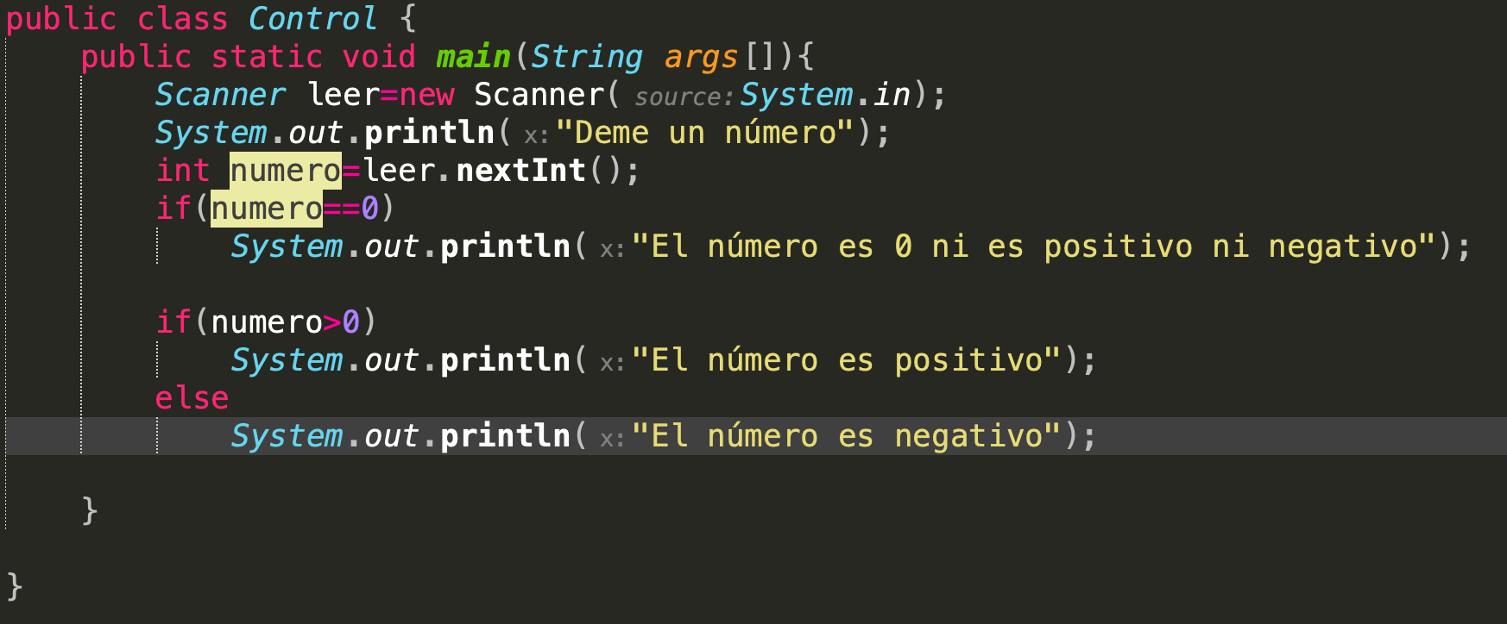
If y else
Las estructuras de control en java son iguales que en C++

Slide 3
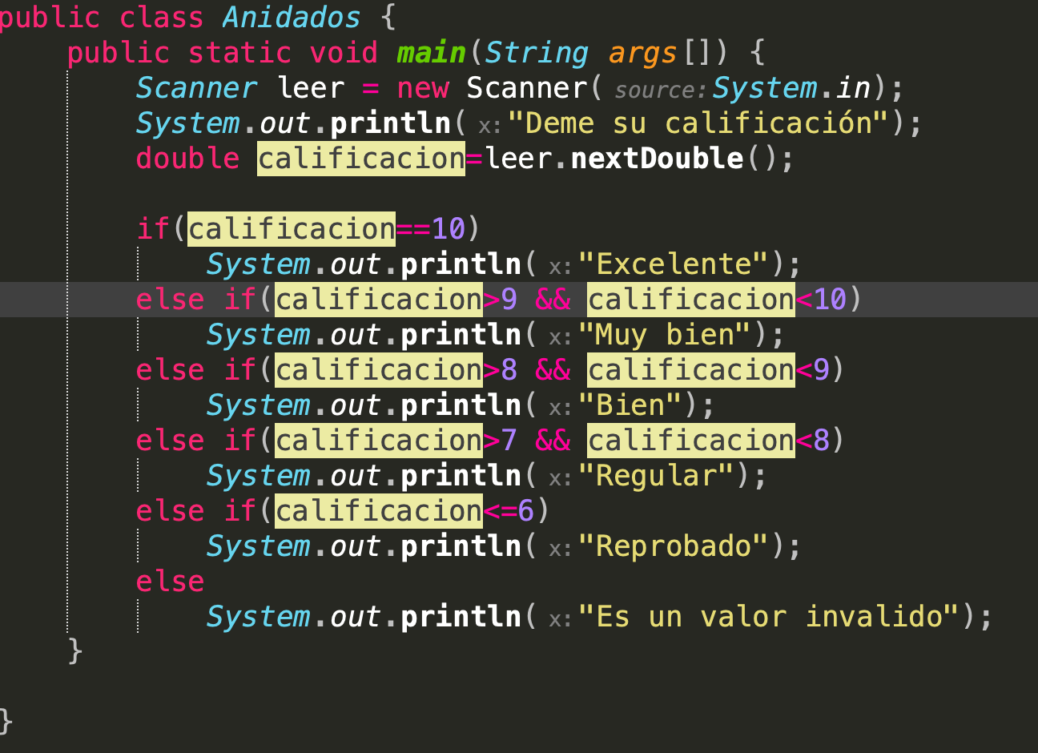
elseIf
Las estructuras de control en java son iguales que en C++

Slide 4
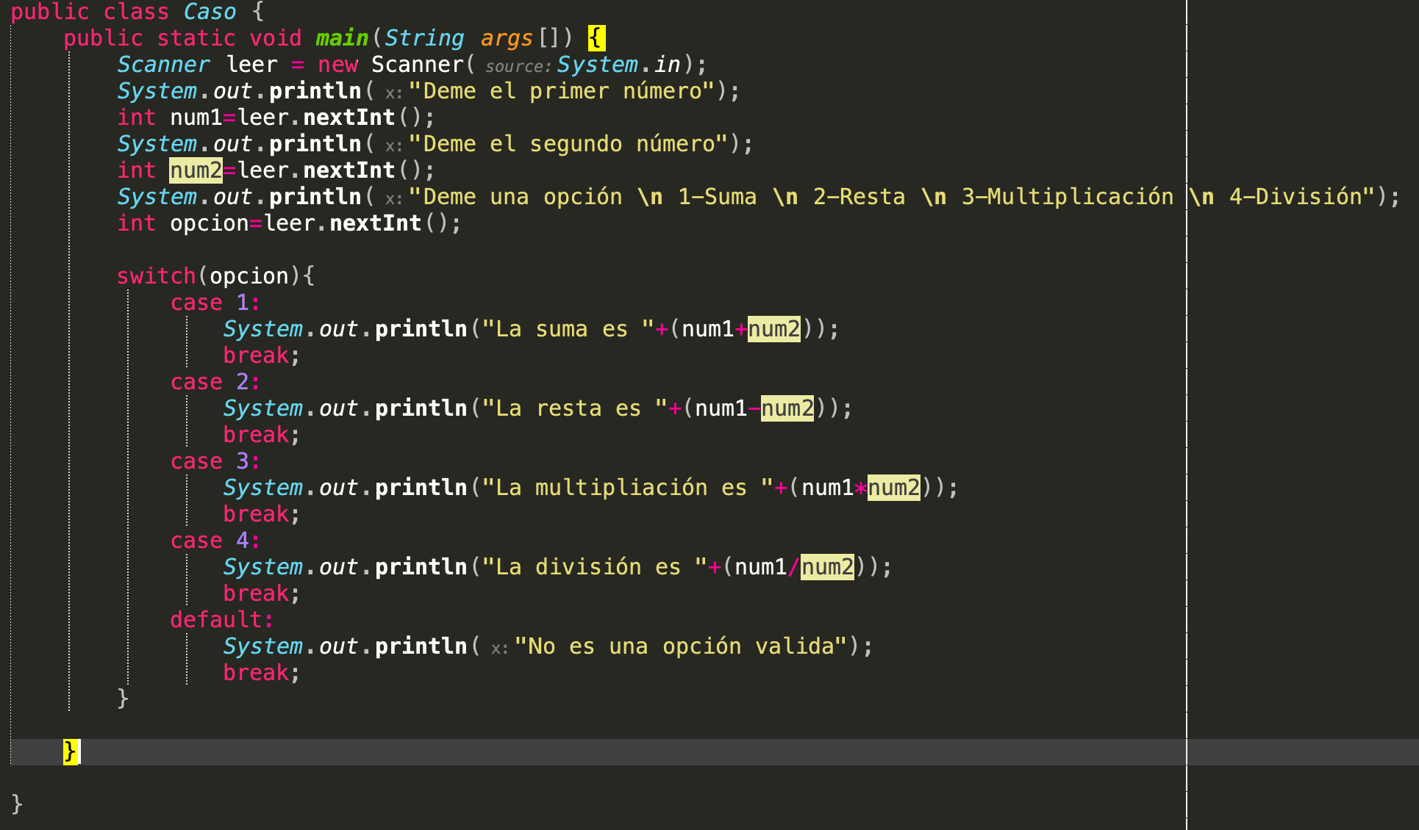
switch
Las estructuras de control en java son iguales que en C++

